Slide 1
サウンドコード技術を利用した IOTセキュリティシステムのシステム開発
愛媛大学工学部情報工学科
計算機システムB4 青野智己
Notes:
あああああ

Slide 2
概要
・研究背景
・研究目的
・研究方針
・開発(要求定義～テスト)
・まとめ

Slide 3


研究背景(サウンドコード)
サウンドコード・・・文字情報を信号処理技術によって「音声」に変換
して受送信する音声通信技術
特徴
・音声によるデータ通信
・人間の耳には聞こえない高周波音
・通常の身近なスピーカーとマイクで通信可能
スマートフォン
ラジオなどから
発信
サウンドコード
スマートフォン
タブレットなどから
文字情報を取得

Slide 4
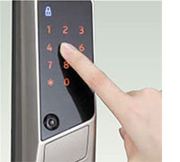

研究背景(セキュリティシステム）
従来のIOTセキュリティシステム
サウンドコードを用いた
IOTセキュリティシステム
暗証番号錠
・暗証番号の漏れ
・安全性低
・サウンドコードを鍵として利用
★聞こえない音で高機密性
・サウンドコードの更新が容易
★管理コストの低減
・専用のデバイスが不要
★スマートフォン、タブレットで利用可能
★導入コストが低い
IDカード錠
・カードの紛失
・管理コスト高

Slide 5
研究目的
・組込みシステムのV字モデルに従ったグループ開発
→サウンドコード技術を利用した宅配ボックスシステムの設計及び実装
・実装した宅配ボックスシステムの評価を行い
利点および問題点の考察

Slide 6
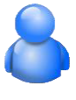
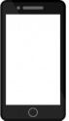

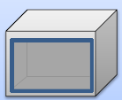
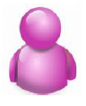
宅配ボックスシステムの概要
・宅配ボックスシステム
宅配業者
サウンドコード
宅配ボックス
管理サーバー
4G,LTE
利用者
サウンドコード
Notes:
初めに利用者は宅配ボックスに利用登録を行う。
宅配業者は配達の際に宅配ボックスに荷物を預け、利用者は好きなタイミングで荷物を取り出せる。
その際に発行した受領書は管理サーバーに保存する
また、宅配業者、利用者、宅配ボックスの識別番号も保存されている。
大きな特徴は二つで、一つはユーザと宅配ボックスはサウンドコードを通じて通信すること
もう一つは管理サーバと宅配ボックスは直接データ通信を行わないこと
こうすることにより、宅配ボックスをネットから切り離した環境に設置できる
また、本研究で開発の対象はユーザが使用するサウンドコードを発信するアプリ、管理サーバ、宅配ボックスとします

Slide 7
研究方針
＜組織構成＞
青野（担当：管理サーバ）、井早（担当：アプリ）
山田（担当：宅配ボックス）
＜開発＞
・V字モデルに従った開発
・開発の要求定義、設計(UML図を使用)
・実装したシステムのテストおよび考察
・スケジュール管理にガントチャートツールbrabioを利用

Slide 8
研究方針（Ｖ字モデル）
使用したＵＭＬ
検証
ユースケース図
要求定義
総合テスト
検証
クラス図、シーケンス図
基本設計
結合テスト
検証
クラス図
詳細設計
単体テスト
実装

Slide 9
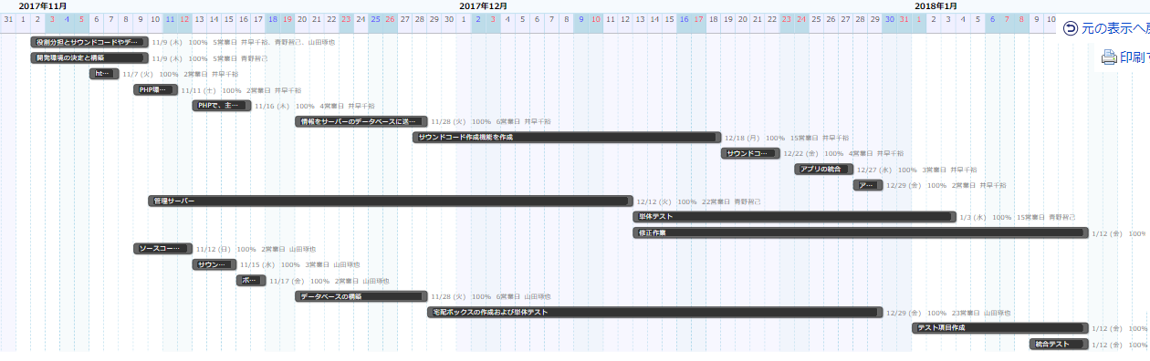
研究方針(スケジュール管理)

Slide 10
開発

Slide 11
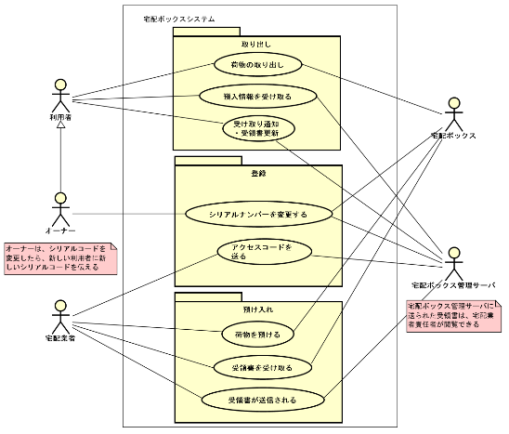
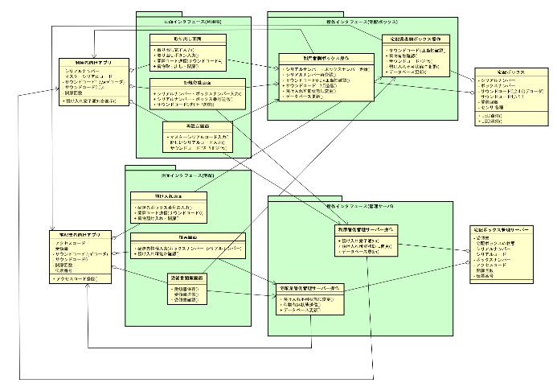
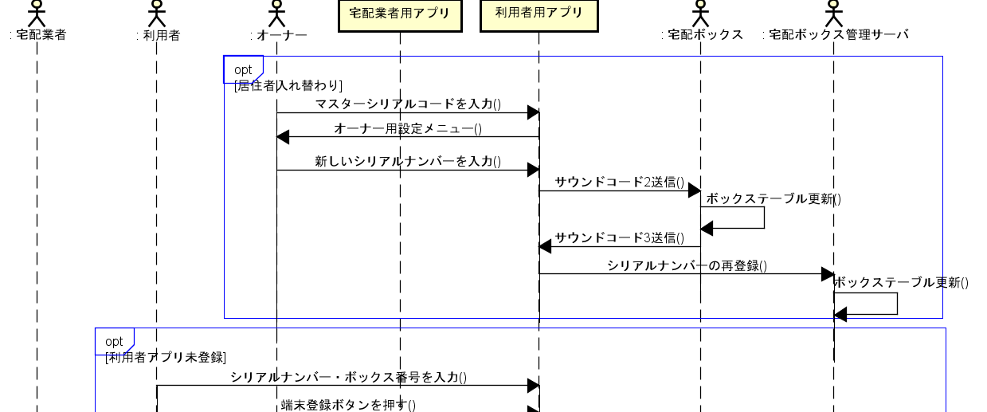
要求定義、設計
要求定義 ・・・
ユースケース図
基本設計
詳細設計
・・・
シーケンス図
クラス図
Notes:
これらが本研究の開発で用いたUML図です
要求定義はユースケース図を利用しています。
こちらはユーザから見たシステムに要求する動作をまとめています。
設計ではシーケンス図、クラス図を用いました。
シーケンス図ではユーザとシステムの間で行われる動作を時系列でまとめています。
クラス図ではアプリ、管理サーバ、ボックスのクラスを作成してそれぞれが持つ属性と操作をまとめています。

Slide 12
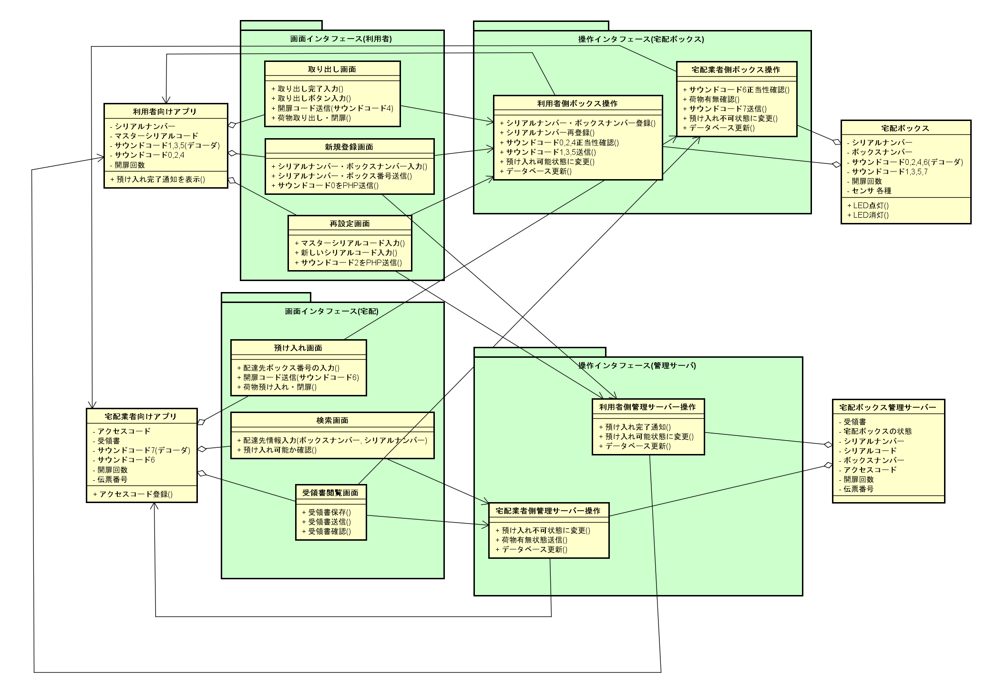
役割分担
宅配ボックス
井早
山田
管理サーバ
アプリ
青野

Slide 13
実装(管理サーバ)
Raspberry PiにMYSQLデータベースを構築することで実現
モジュール | 機能
テーブル更新 | アプリから送られたデータを使い テーブル更新
データ検索 | アプリから送られたボックスの 識別番号を用いて箱状態変数を返す
通知 | 預け入れがされたときに 利用者アプリホーム画面に通知を送る

Slide 14
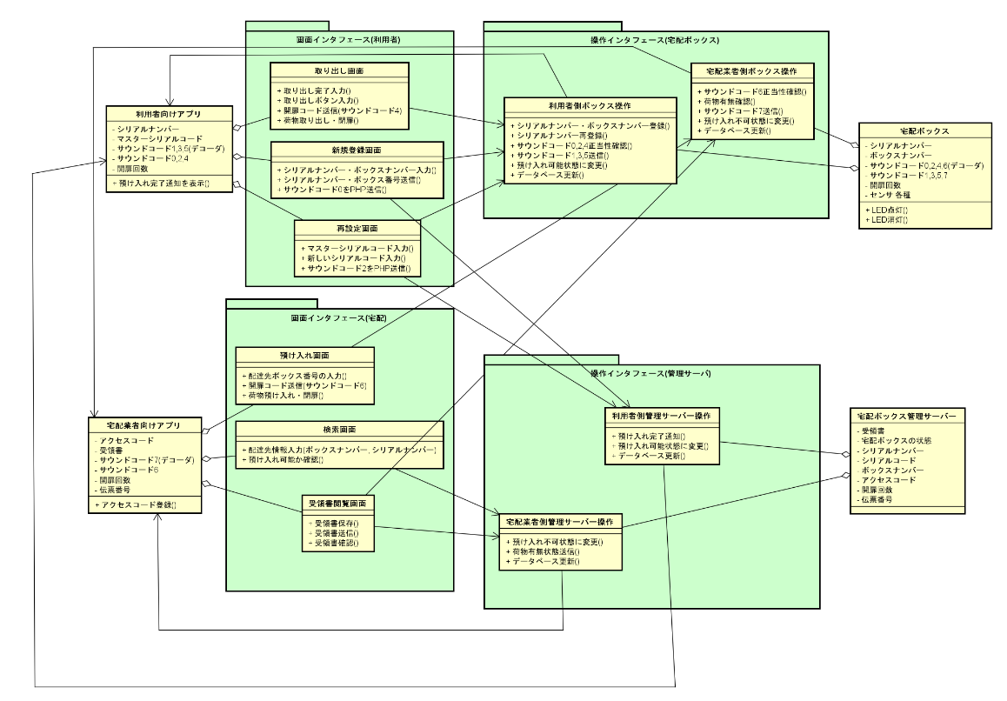
単体テスト・結合テスト
クラス内の動作項目および
クラス間でサウンドコード通信やPHP通信が正しく行われているかを確認
管理サーバ

Slide 15
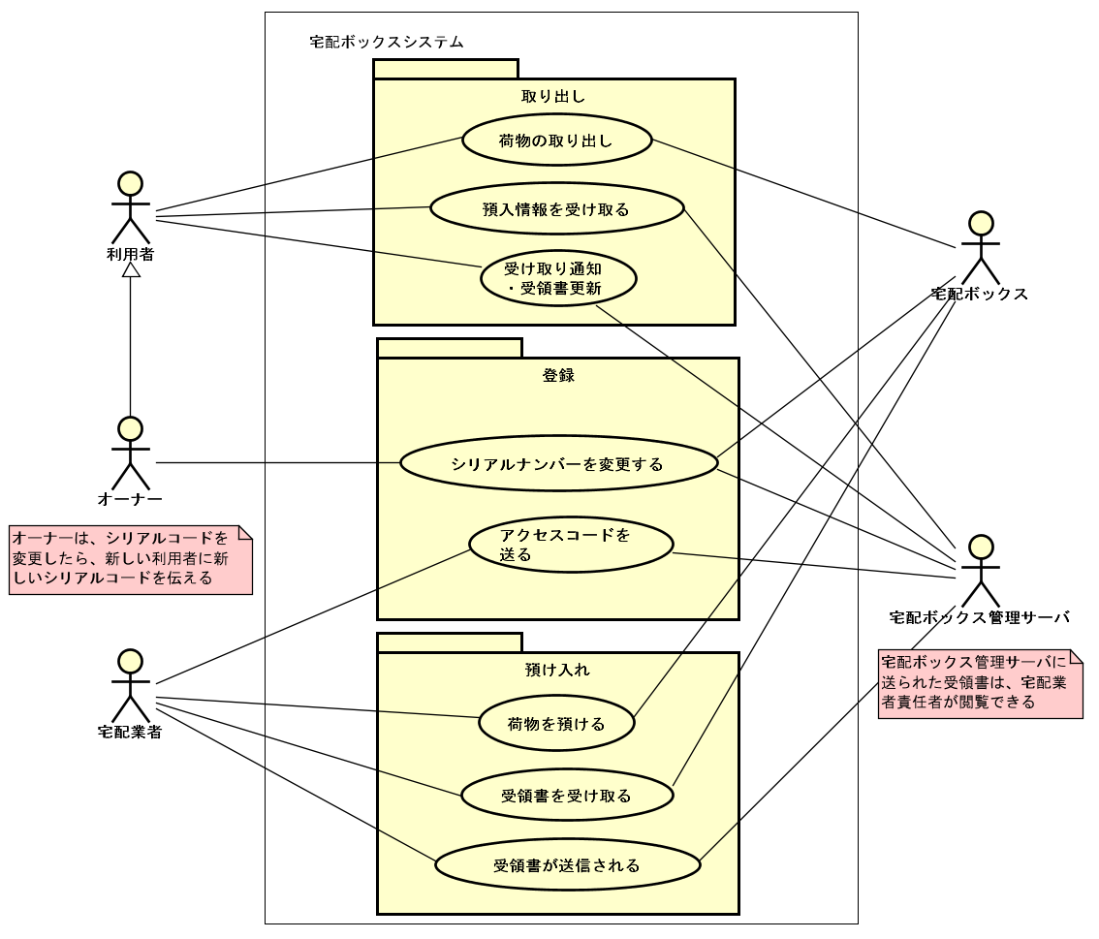
総合テスト
架空の利用者、宅配業者を想定して要求を満足しているかを確認
シリアルナンバー
ボックスナンバー
シリアルコード
アクセスコード
伝票番号
Notes:
最後に架空の利用差、宅配業者を想定して動作確認を行うことで
ユースケース図にまとめてある動作を満足しているかを確認しました。

Slide 16
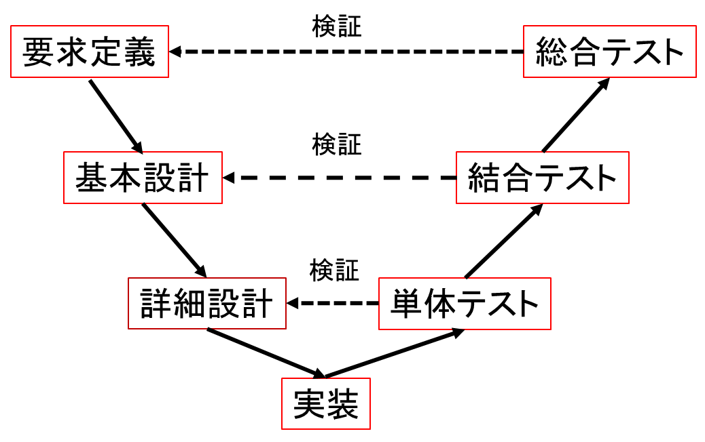
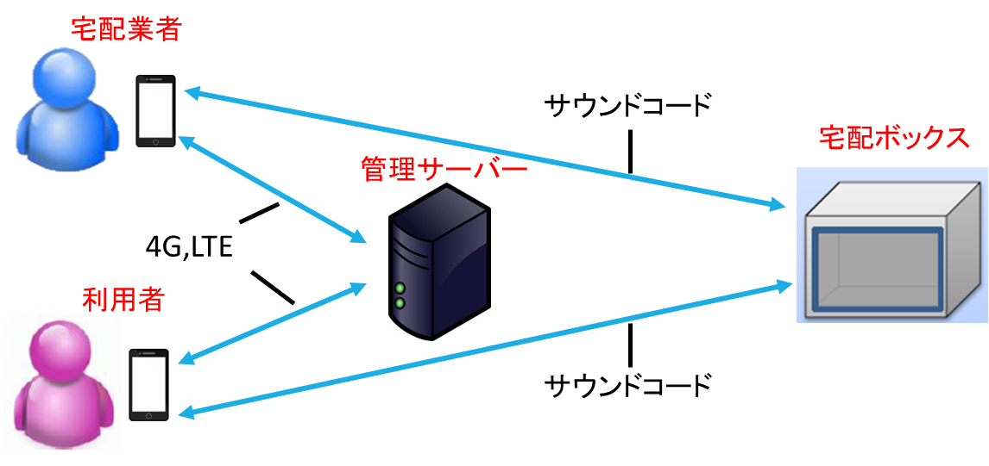
まとめ
V字モデルに従ったグループ開発を行うことで宅配ボックスシステムを実現
Notes:
まとめです。
本研究ではＶ字モデルに従って宅配ボックスシステムのグループ開発を行いました。
実装してテストを行った結果、要求や設計を満足した宅配ボックスシステムをおおよそ制作できました。
一部実装できなかった操作がありまして、利用者が宅配ボックスに利用登録を行う際にサウンドコード通信では実現不可能だったため、PHP通信で代用しました。

Slide 17
まとめ
サウンドコード技術をIOTセキュリティシステムに利用する利点と問題点
★利点
簡易なスピーカとマイクのみで実装可能、鍵の生成が容易→コスト低
聞こえない音による通信が可能→機密性高
★問題点
現在の通信方式のみではシステムの一部の機能が実現不可能
→サウンドコードの新たな通信プロトコルの開発が必要

Slide 18
研究目的
サウンドコード技術を利用したIOTセキュリティシステムの応用開発
および評価
↓
セキュリティシステムにサウンドコード技術を利用する利点や
問題点を明確化
★応用例として賃貸向けの宅配ボックスシステムを採用
理由
・宅配業者の再配達の問題 →
・418,271 t-CO2 が年間で発生
・年間9万人の労働力が浪費
＊平成27年8月25日 国土交通省発表

Slide 19
研究背景
宅配業者の再配達により大きな社会的損失が発生
・再配達によるCO2排出量への影響
418,271 t-CO2 が年間で発生
→スギの木 約1億7,400万本の年間CO2吸収量に
相当
・再配達による労働生産性への影響
1年間で約1.8億時間が不在配達に浪費
→1日8時間、年間250日勤務とした場合の
年間9万人の労働力に相当
＊平成27年8月25日 国土交通省発表
Notes:
宅配業者が1日に配達する件数のうち2割から3割程度が不在届になります。
そのため宅配業者は再配達をすることになりますが、その再配達が社会に大きな素質をもたらしています。

